Slide 1

Навигатор дополнительного образования.
Персонифицированное финансирование дополнительного образования в Пировском муниципальном округе .
Руководитель муниципального опорного центра дополнительного образования детей Мальцева Яна Алексеевна

Slide 2
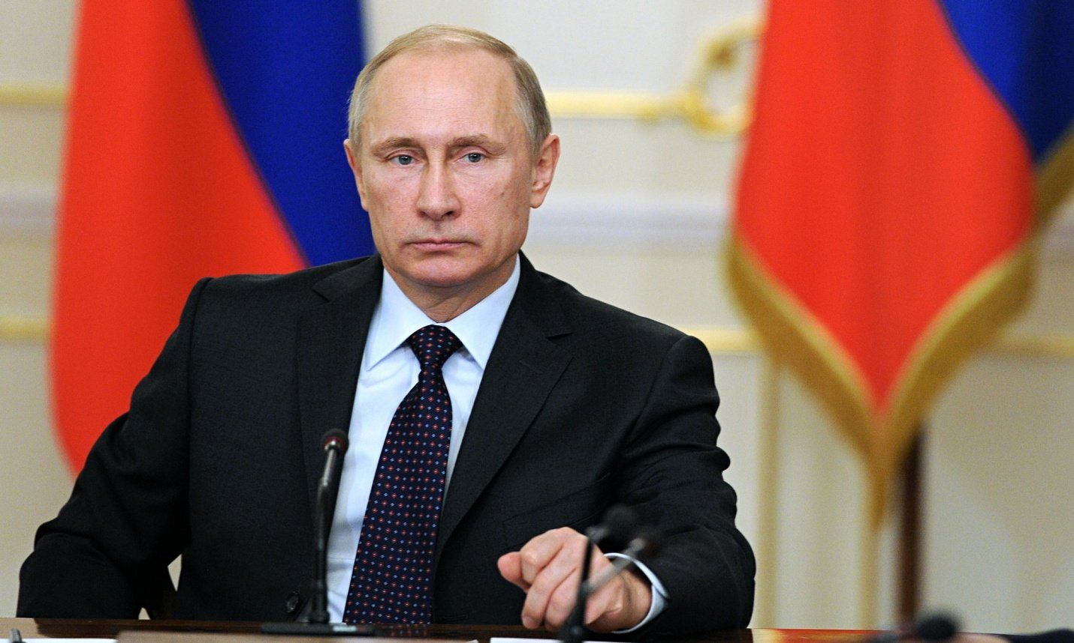
УКАЗ "О национальных целях и стратегических задачах развития Российской Федерации на период до 2030 года"
"Правительству Российской Федерации при разработке национального проекта в сфере образования исходить из того, что в 2030 году необходимо обеспечить достижение следующих целей и целевых показателей: обеспечение глобальной конкурентоспособности российского образования, вхождение Российской Федерации в число 10 ведущих стран мира по качеству общего образования».

Slide 3
РАЗВИТИЕ Дополнительного ОБРАЗОВАНИЯ
ПРОБЛЕМЫ:
Отсутствие единой базы данных о программах дополнительного образования реализуемых учреждениями
Отсутствие стандарта представления данных о программах на сайтах учреждений, отсутствие отзывов и оценок.
Отсутствие доступной актуальной информации о наличии свободных мест в группах, расписании, педагогах и обеспечении программ.
Отсутствие системы учета детей вовлеченных в дополнительного образование.
Отсутствие возможности получения услуги записи на обучение по программам дополнительного образования в электронном виде.
Отсутствие инструмента сбора данных для принятия управленческих решений в сфере дополнительного образования.

Slide 4
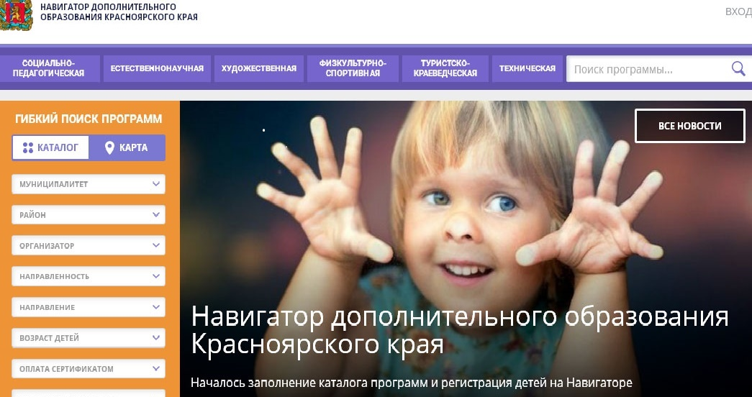
Навигатор Дополнительного образования
ДЕТЕЙ.
Навигатор предназначен для повышения вариативности, качества и доступности дополнительного образования, создания условий для участия семьи и общественности в управлении развитием системы дополнительного образования детей, формировании эффективной межведомственной системы управления развитием дополнительного образования детей.

Slide 5

Региональный навигатор
Навигатор решает задачи:
Консолидации информации о всех программах дополнительного образования
Учета школьников
Оценки качества
Аналитики и отчетности
5

Slide 6

Региональный навигатор
Для кого региональный навигатор?
Для родителей (законных представителей
детей)
Для учреждений, оказывающих услуги
дополнительного образования детей
Для органов региональной власти
6

Slide 7

Персонифицированное финансирование дополнительного образования
Выбор детьми дополнительных общеобразовательных программ и организаций, осуществляющих образовательную деятельность, независимо от ведомственной принадлежности и форм собственности, в соответствии с их индивидуальными потребностями в интеллектуальном, нравственном и физическом совершенствовании, и последующего финансирования реализации выбираемых детьми дополнительных общеобразовательных программ

Slide 8
Нормативные правовые акты внедрения системы ПФ ДОД
Федеральный проект «Успех каждого ребенка» от 1.10.2018 года (https://ioe.hse.ru/data/2020/07/17/1597041961/ФП%20Успех%20каждого%20ребенка.pdf)
Региональный проект Красноярского края «Успех каждого ребенка» от 24.12.2018 года. (http://project.krskstate.ru/dat/File/59/obrazovanie/Obraz_Uspex_kazhdogo_rebenka.pdf)
Приказ №434-11-05 об утверждении правил персонифицированного финансирования дополнительного образования детей в Красноярском крае (http://docs.cntd.ru/document/571007930)
Приказ Министерства просвещения Российской Федерации от 03.09.2019 №467 «Об утверждении Целевой модели развития региональных систем дополнительного образования детей в Красноярском крае согласно приложению.

Slide 10
Основные принципы системы
ПФДОД
1. Равный и свободный доступ детей (без конкурсного отбора, квот и т.д.) к получению сертификата на обучение по дополнительным общеобразовательным программам
2. Свобода выбора ребенком и его семьей любой дополнительной общеобразовательной программы, реализуемой на территории Красноярского края.
3. Право ребенка в любой момент поступить (при открытом наборе на программу) на обучение или сменить дополнительную общеобразовательную программу, по которой он проходит обучение.
4. Информационная открытость и простота получения информации о порядке получения сертификатов, перечне исполнителей образовательных услуг и реализуемых ими дополнительных общеобразовательных программах.

Slide 11
Основные принципы системы
ПФДОД
5. Равный доступ исполнителей образовательных услуг независимо от организационно-правовой формы к системе персонифицированного финансирования.
6. Наличие понятного и прозрачного механизма финансового обеспечения реализации дополнительных общеобразовательных программ поставщиком в соответствии с сертификатами.
7. Принцип персональной закрепленности средств за получателем сертификата, в том числе именная принадлежность сертификата и запрет (отсутствие возможности) передачи средств третьим лицам.

Slide 12
Сертификат
Сертификат дополнительного образования – это официальное подтверждение возможности ребенка обучаться в кружках и секциях дополнительного образования за счет средств государства.
Сам сертификат не материален и важным является лишь то, что ребенок внесен в специальный реестр (ничего критического, на сегодняшний день мы все внесены во множество разных реестров).
Нахождение ребенка в реестре является сигналом для государства, что надо платить за его образование. То есть сертификат – это, по сути, инструмент реализации «права» детей на получение бесплатного образования.
Средства, которые дает сертификат, можно потратить только на дополнительное обучение детей и только через портал navigator.dvpion.ru. Деньги нельзя использовать на другие цели или обналичить. Все данные о сертификате – срок действия, остаток средств на счете, списания – находятся на сайте Навигатора в личном кабинете пользователя.

Slide 13
Какие бывают сертификаты
Сертификат персонифицированного финансирования с определённым номиналом, то есть с «деньгами», представляет дополнительную возможность пойти на те кружки и секции, которые включены в систему персонифицированного финансирования. При этом он сохраняет все возможности сертификата дополнительного образования (учёта).
Число сертификатов «с деньгами» ограничено муниципальным бюджетом.
Сертификат дополнительного образования (учёта) подтверждает возможность получать бесплатное дополнительное образование в тех кружках и секциях, которые уже ранее финансировались государством. С сертификатом можно пойти в несколько кружков. Число сертификатов этого типа не ограничено.

Slide 14
Как получить сертификат?
1 вариант
2 вариант
1) Для получения сертификата в Навигаторе navigator.dvpion.ru авторизованному пользователю (родителю) «Навигатор дополнительного образования» необходимо в личном кабинете, во вкладке «Дети» нажать «Получить сертификат».
Система выдаст адреса учреждений, куда нужно будет прийти с документами, чтобы подтвердить данные о ребёнке/детях, данные о сертификате, оформить заявление на зачисление средств и согласие на обработку персональных данных. Из документов с собой нужно будет иметь:
паспорт;
свидетельство о рождении ребенка (или паспорт для детей от 14 лет).
СНИЛС ребенка
Придите в выбранное учреждение дополнительного образования с паспортом родителя, свидетельством о рождении ребенка, СНИЛС ребенка . Оформите на листе заявление и получите подтверждение о внесении вашего сертификата в реестр.
!
Независимо от способов получения сертификата дополнительного образования перед обращением в учреждение, необходимо заранее зарегистрировать личный кабинет в Навигаторе и заполнить в нем информацию о ребенке (детях).

Slide 15
Механизм персонифицированного финансирования в дополнительном образовании
1) ребенок получает сертификат;
2) по этому сертификату родитель получает доступ к персональному счёту в личном кабинете;
3) родитель вместе с ребёнком выбирает программу из единого навигатора;
4) заполняется договор;
5) с сертификата списываются средства.

Slide 16
КОРОТКО О ПФ ДОД
1. Получив сертификат, ребенок может обучаться бесплатно в любой образовательной организации, даже частной.
2. Деньги, необходимые для оплаты обучения выделяются в организацию из бюджета. Это не наличные деньги, а виртуальные, которые нельзя обналичить или использовать на другие цели.
3. Если в течение года сертификат не был использован, то деньги на нем сгорают.
4. Если номинал сертификата превышен стоимостью Программы, то доплачивают эту сумму родители из собственных средств.

Slide 17
ПРЕСЛЕДУЕМЫЕ ЦЕЛИ
Увеличение вовлеченности детей в дополнительное образование за счет увеличения его доступности.
Повышение доверия к органам власти со стороны населения.
Короткий срок освоения и внедрения решения в регионе за счет удобного интерфейса, подробных методических рекомендаций и регламента разделения обязанностей.
Снижение нагрузки на административный персонал начиная со второго года использования решения за счет автоматизации рутинных операций и модуля генерации отчетов.
Выход на качественно новый уровень управления дополнительным образованием на региональном и муниципальном уровне.

Slide 18


У вас есть еще вопросы? Мы готовы на них ответить.
8 (39166)32-3-10
Мальцева Яна Алексеевна, руководитель МОЦ
Россия, 66312, Красноярский
край, Пировский
район,
с. Пировское,
ул.Гагарина, 12.

